Slide 1
Debatten / Migration / Neue Bundesländer Dr. Thomas Schneider Institut für germanische Studien Karls-Universität Prag 2019 Die folgende Präsentation dient nur der Nachbereitung der Landeskunde-Vorlesung und der Vorbereitung auf die entsprechenden Prüfungen. Die Präsentation darf weder als Ganzes noch in Teilen zu anderen Zwecken verwendet werden. © Thomas Schneider

Slide 2
Wichtige gesellschaftliche Debatten der Zeit nach 1990 - Botho Strauß: „Anschwellender Bocksgesang“ - ‚deutsche Leitkultur‘ - Einwanderungsland / Zuwanderung / Staatsangehörigkeit - Fortbestehen der ‚deutschen Teilung‘: Probleme der neuen Bundesländer

Slide 3
Botho Strauß (Autor, *1944): „Anschwellender Bocksgesang“ - 1993 in Der Spiegel: Anschwellender Bocksgesang - 2015 in Der Spiegel: Der letzte Deutsche - ‚Bocksgesang‘ = gr. Tragödie: - für eine tragische Auffassung von Geschichte (als Schicksal) - gegen die Vorstellung eines Fortschritts der Geschichte durch Aufklärung - vgl. zur geistesgeschichtlichen Wende bzw. Absetzung von 1968 schon Paare, Passanten = 1981 = Ende des sozialdemokratischen Jahrzehnts

Slide 4
Botho Strauß (Autor, *1944): „Anschwellender Bocksgesang“ - Diskurselemente: Nation, Opfer, Krieg, Soldat, Priester etc. - Wiederherstellung eines ungebrochenen Bewusstseins einer einheitlichen deutschen Nation – repräsentiert durch eine Elite - Konstruktion einer deutschen Geistesgeschichte als ideologische Orientierung - Anschluss an gegenaufklärerische, spätromantische, konservative Gedanken - Bezugnahme auf Konservative Revolution der Weimarer 1920er Jahre: Stefan George, Hugo von Hofmannsthal, Carl Schmitt, Ernst Jünger u.a.

Slide 5
Begriff der ‚Konservativen Revolution‘ Hugo von Hofmannsthal Das Schrifttum als geistiger Raum der Nation Rede, gehalten im Auditorium Maximum der Universität München am 10. Januar 1927 Schlusssatz: „Der Prozess, von dem ich rede, ist nichts anderes als eine konservative Revolution von einem Umfange, wie die europäische Geschichte ihn nicht kennt. Ihr Ziel ist Form, eine neue deutsche Wirklichkeit, an der die ganze Nation teilnehmen könne.“ Alexander Dobrindt (CSU) In: Die Welt, 2. März 2018 „Die linke Geschichte der Achtundsechziger ist zu Ende erzählt und hat sich überholt. Was wir derzeit erleben, ist eine konservative Revolution der Bürger – gewachsen in der Mitte unserer Gemeinschaft, mit einer Besinnung auf Tradition und Werte. (…) Heimat, Sicherheit und Freiheit.“

Slide 6
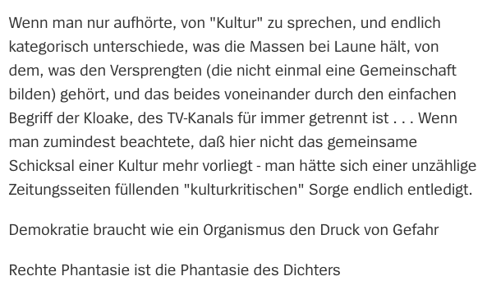
Botho Strauß: „Anschwellender Bocksgesang“ in: Der Spiegel, 1993 Quelle: http://www.spiegel.de/spiegel/print/d-13681004.html

Slide 7
Botho Strauß: „Der letzte Deutsche“ in: Der Spiegel, 2015 ‚Flutung‘ – eines Schiffes mit Wasser, so dass es untergeht „Geheimes Deutschland“ – elitäre Idee des George-Kreises (Stefan George 1868 – 1933) Quelle: http://magazin.spiegel.de/EpubDelivery/spiegel/pdf/139095826

Slide 8
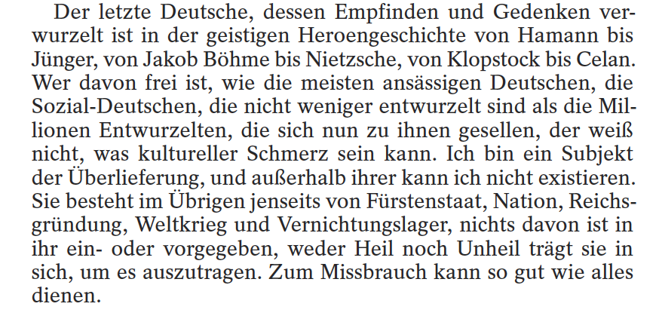
Botho Strauß: „Der letzte Deutsche“ in: Der Spiegel, 2015 Konstruktion einer ungeteilten = ungebrochenen Erinnerung

Slide 9
Paul Celan: Todesfuge (1945), zweite Strophe (…) Schwarze Milch der Frühe wir trinken dich nachts wir trinken dich morgens und mittags wir trinken dich abends wir trinken und trinken Ein Mann wohnt im Haus der spielt mit den Schlangen der schreibt der schreibt wenn es dunkelt nach Deutschland dein goldenes Haar Margarete Dein aschenes Haar Sulamith wir schaufeln ein Grab in den Lüften da liegt man nicht eng (...)

Slide 10
Die Debatte um eine ‚deutsche Leitkultur‘ (1) - 1996: Bassam Tibi (dt. Politologe): Begriff der „europäischen Leitkultur“ = Vernunft, Demokratie, Laizismus, Pluralismus, Toleranz - 2000: Friedrich Merz (CDU): Zuwanderer müssen die „deutsche Leitkultur respektieren“ - TENDENZ der Argumentation: Integration als Assimilation - 2017: Thomas de Maizière (CDU): „Wir sind nicht Burka“ (Bild-Zeitung) - Kritiker: Jürgen Habermas (Philosoph), Navid Kermani (Autor), Heribert Prantl (Journalist, SZ) u.a. - N. Kermani: „Vor dem Grundgesetz sind alle gleich, in einer Leitkultur nicht.“

Slide 11
Die Debatte um eine ‚deutsche Leitkultur‘ (2) Thomas de Maizière (CDU, Ex-Innenminister): Wir sind nicht Burka (Bild-Zeitung / Die Zeit 2017) Titel in Anspielung auf den Titel der Bild-Zeitung Wir sind Papst bei der Wahl Benedikts 2005 1. bestimmte soziale Gewohnheiten (Hand geben, Gesicht zeigen u.A.) 2. Bildung als Wert 3. Leistung als Wert 4. Bewusstsein der eigenen Geschichte 5. „Wir sind Kulturnation. Kaum ein Land ist so geprägt von Kultur und Philosophie wie Deutschland.“ 6. christliche Prägung + Vorrang des Rechts vor der Religion (Laizismus) 7. Zivilkultur (Respekt, Toleranz) vs Gewalt 8. aufgeklärter Patriotismus 9. Teil des Westens / Europas 10. „ein gemeinsames kollektives Gedächtnis für Orte und Erinnerungen“ Quelle: http://www.zeit.de/politik/deutschland/2017-04/thomas-demaiziere-innenminister-leitkultur/ komplettansicht

Slide 12
„Deutscher“ Staatsangehörigkeitsgesetz §1 „Deutscher im Sinne dieses Gesetzes ist, wer die deutsche Staatsangehörigkeit besitzt.“ (vgl. GG Art 116) Erwerb der deutschen Staatsangehörigkeit - durch Geburt (kraft Gesetzes): Abstammung: ius sanguinis / Ort: ius solis - durch Einbürgerung (auf Antrag: Verwaltungsakt) - „verfestigte Einwanderung“: 8 Jahre in D., ausreichende Deutschkenntnisse (Regelung seit 2000, rot-grüne Bundesregierung) - Verkürzung der Frist auf 7 (Integrationskurse) oder 6 (besondere Integrationsleistungen) Jahre möglich - grundsätzlich: Aufgabe der bisherigen Staatsbürgerschaft; Ausnahmen: EU, Schweiz u. Ausnahmen anderer Art - 2015: 107 181 Einbürgerungen

Slide 13
Doppelte Staatsbürgerschaft „Doppelpass“ ohne Entscheidungspflicht: Intention = Integration - Zahl der Personen: ca. 2 Mill. (keine genaue Zahl vorliegend!) - davon nur ca. 12% Türken! - bekannte Personen: Giovanni di Lorenzo, Denis Yücel - bei Geburt (a) deutscher u. ausländischer Elternteil (keine Entscheidungspflicht) = Abstammungsprinzip (ius sanguinis) / ca. 80 000/Jahr (b) zwei ausländische Elternteile, Geburtsort in D. (Entscheidungspflicht unter bestimmten Bedingungen) / aktuell ca. 600 000 = Geburtsortprinzip (ius soli) – seit 2000 (c) deutsche Eltern bzw. ein ausländischer Elternteil im Ausland / keine Zahl - durch Einbürgerung grundsätzlich Aufgabe der bisherigen Staatsbürgerschaft vorgeschrieben, aber (viele) Ausnahmen = Beibehaltungsquote (aktuell) ca. 50%

Slide 14
Migration (1) 5 Etappen: Immigration nach Deutschland (BRD) - DDR: 1966 – 1985: 500 000 Arbeitskräfte aus Vietnam, Polen, Mosambik u.A. nach 1945: Integration von ca. 13 Mill. Vertriebenen 1955 – 1973: Anwerbeabkommen: früher so genannte ‚Gastarbeiter‘ seit 1950: über 5 Mill. Aussiedler (‚Russlanddeutsche‘), besonders 1991 – 1995* 1990er: asylsuchende (Kriegs-)Flüchtlinge: Afrika, Balkan-Kriege* * s. nächste Folie: Asylkompromiss seit 2015 so genannte ‚Flüchtlingskrise‘ (auf Begriffe / Metaphern achten!)

Slide 15
Migration (2) Asylgesetzgebung GG Art 16a (1) Politisch Verfolgte genießen Asylrecht. (2) = Ausnahme: Drittstaatenregelung (3) = Ausnahme: Staaten ohne politische Verfolgung Asylkompromiss = Ergänzung / Relativierung des alten Art. 16, der nun zu Art. 16a mit den Abs. (2) und (3) wurde - CDU/CSU, FDP, SPD am 6. 12. 1992; rechtskräftig am 1. Juli 1993 - Der Asylkompromiss war eine parteienübergreifende Reaktion der Politik auf die steigende Zahl von Gewalttaten gegen Immigranten/Zuwanderer (v.a. in Ostdeutschland); er bewirkte u.A. den Austritt Günter Grass` aus der SPD.

Slide 16
Entwicklung der Migrationspolitik 1955 – 1973 Anwerbung ausländischer Arbeitskräfte 1973 – 1979 Anwerbestopp und Konsolidierung der Ausländerbeschäftigung (Familiennachzug) 1979 – 1980 konkurrierende Integrationskonzepte – noch kein umfassendes Konzept 1981 – 1990 Wende: Rückkehrforderungen (CDU/CSU, H. Kohl) 1991 – 1998 Dementi und praktische Akzeptanz der Einwanderungssituation 1998 – Einwanderungsland? 2000 Novelle des Staatszugehörigkeitsgesetzes (rot-grüne Regierung) 2005 Zuwanderungsgesetz – aber keine Öffnung für neue Zuwanderer 2018 Fachkräfte-Einwanderungsgesetz Quellen: http://www.bpb.de/gesellschaft/migration/dossier-migration/56367/migration-1955-2004 http://www.bpb.de/gesellschaft/migration/dossier-migration/56377/migrationspolitik-in-der-brd?p=all

Slide 17
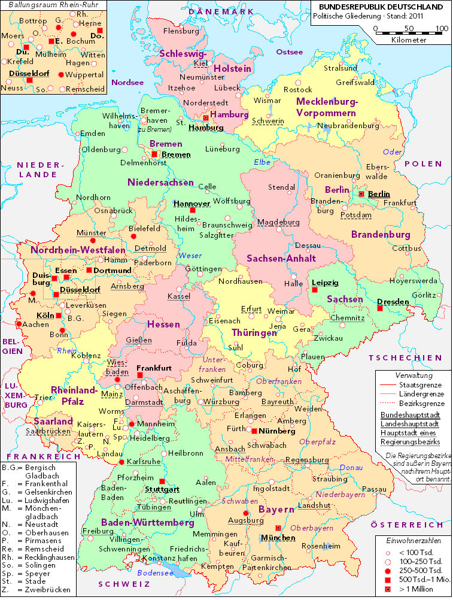
Die neuen Bundesländer

Slide 18
Die neuen (Bundes-)Länder geordnet nach Flächengröße + Regierungsparteien 2017 (Sitze im Landtag/Landtagsmandate) Brandenburg: SPD (30) / Linke (17) / Dietmar Woidke (SPD) – AfD (10) Mecklenburg-Vorpommern: SPD (26) / CDU (16) / Manuela Schwesig (SPD) – AfD (18) Sachsen-Anhalt: CDU (30) / SPD (11) / Grüne (5) / Reiner Haseloff (CDU) – AfD (25) Freistaat Sachsen: CDU (59) / SPD (18) / Matthias Rößler (CDU) – AfD (14) Freistaat Thüringen: Linke (28) / SPD (13) / Grüne (6) / Bodo Ramelow (Linke) – AfD (8)

Slide 19
Geschichte - Gründung der Bundesrepublik Deutschland: 23. Mai 1949 - Gründung der DDR: 7. Oktober 1949 - Länder eingerichtet auf Anordnung der Sowjetischen Militäradministration in Deutschland - 23. Juli 1952: Abgabe der Befugnisse und Aufgaben der Länder an 15 Bezirke und 217 Kreise = Abschaffung des Föderalismus = Zentralisierung und Macht-Konzentration - Ländereinführungsgesetz vom 22. Juli 1990 (noch Volkskammer der DDR): Rekonstitution der Länder zur Wiedervereinigung am 3. Oktober 1990

Slide 20
Beitritt zum Bundesgebiet / Geltung des GG GG Art. 23 [1992 durch neuen (‚Europa‘-)Art. 23 ersetzt] „Dieses Grundgesetz gilt zunächst im Gebiete der Länder Baden, Bayern, Bremen, Groß-Berlin, Hamburg, Hessen, Niedersachsen, Nordrhein-Westfalen, Rheinland-Pfalz, Schleswig-Holstein, Württemberg-Baden und Württemberg-Hohenzollern. In anderen Teilen Deutschlands ist es nach deren Beitritt in Kraft zu setzen.“ Beitritt der neuen Länder und Ost-Berlins nach Art. 23 statt Neukonstituierung des deutschen Staates nach Art. 146 GG Art. 146 „Dieses Grundgesetz, das nach Vollendung der Einheit und Freiheit Deutschlands für das gesamte deutsche Volk gilt, verliert seine Gültigkeit an dem Tage, an dem eine Verfassung in Kraft tritt, die von dem deutschen Volke in freier Entscheidung beschlossen worden ist.“ * nach 1990 eingefügt

Slide 21
Bezeichnungen Für die DDR (1949 – 1990): SBZ (Sowjetische Besatzungszone), Zone, Ostzone, Drüben, „DDR“ (BILD-Zeitung) Für die neuen Länder nach 1990: Beitrittsgebiet (= juristischer Terminus, einschließlich Berlins), fünf neue Länder, neue Bundesländer, ostdeutsche Bundesländer, Ostdeutschland, Beitrittsländer, Neufünfland, Ossiland

Slide 22
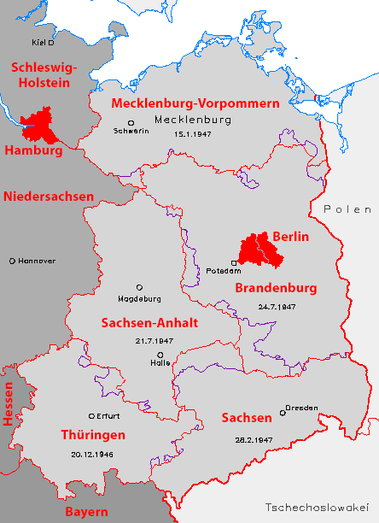
rote Grenzverläufe = nach Wiedervereinigung

Slide 23
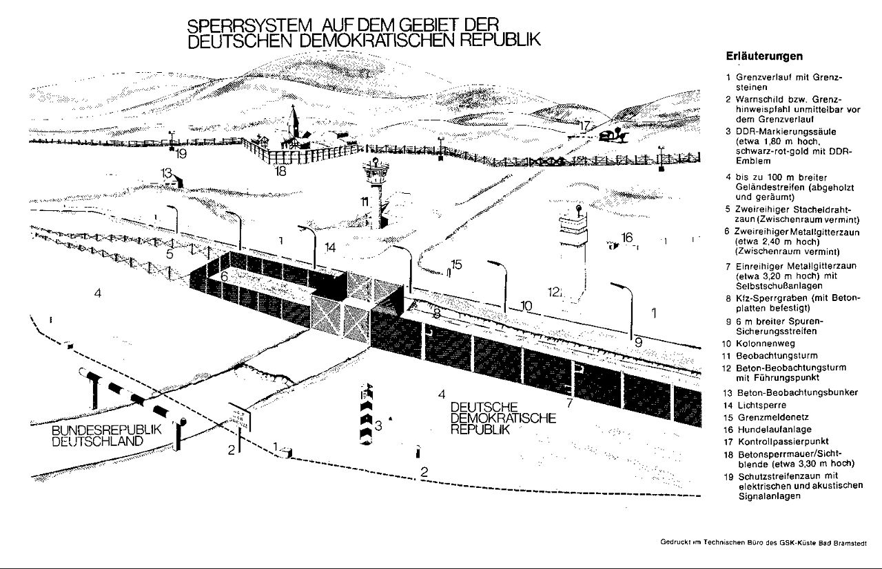
Innerdeutsche Grenze: ‚Zonengrenze‘

Slide 24
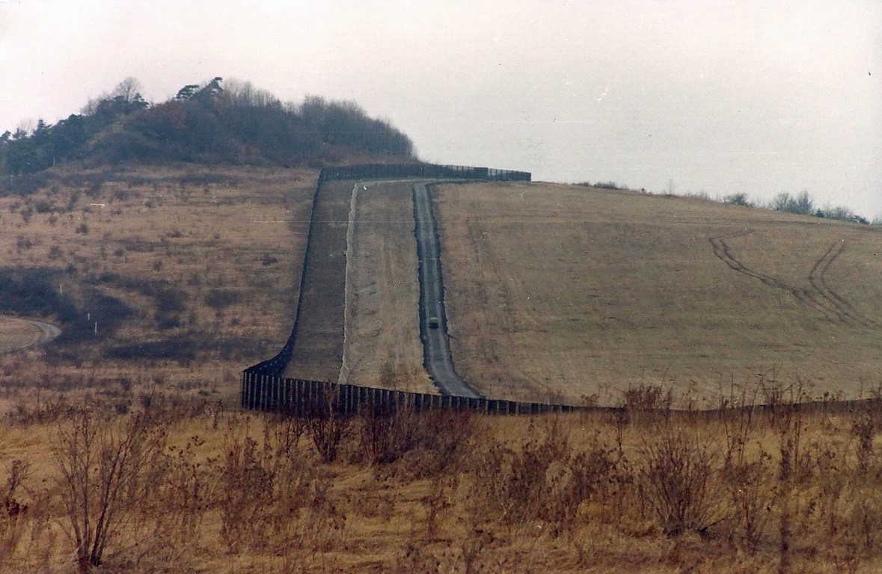
Todesopfer zwischen 16. August 1961 und 9. November 1989: mindestens 139 (bis ca. 250) https://de.wikipedia.org/wiki/Liste_der_Todesopfer_an_der_Berliner_Mauer

Slide 25
Oder-Neiße-Grenze - Potsdamer Abkommen 2. August 1945: Grenze Deutschland – Polen = provisorisch; endgültige verbindliche Festlegung in einer späteren Friedensregelung - DDR: Görlitzer Abkommen 6. Juli 1950: Anerkennung der Grenze (‚Friedensgrenze‘) - BRD: Warschauer Vertrag 7. Dezember 1970: Anerkennung der Grenze vorbehaltlich einer späteren Friedensregelung - Wiedervereinigung 1990: Siegermächte verlangen die endgültige Anerkennung der Grenze - Zwei-plus-Vier-Vertrag 12. September 1990 - bilateraler Vertrag Deutschland – Polen 14. November 1990; in Kraft getreten 16. Januar 1992: = Oder-Neiße-Grenze völkerrechtlich verankert

Slide 26
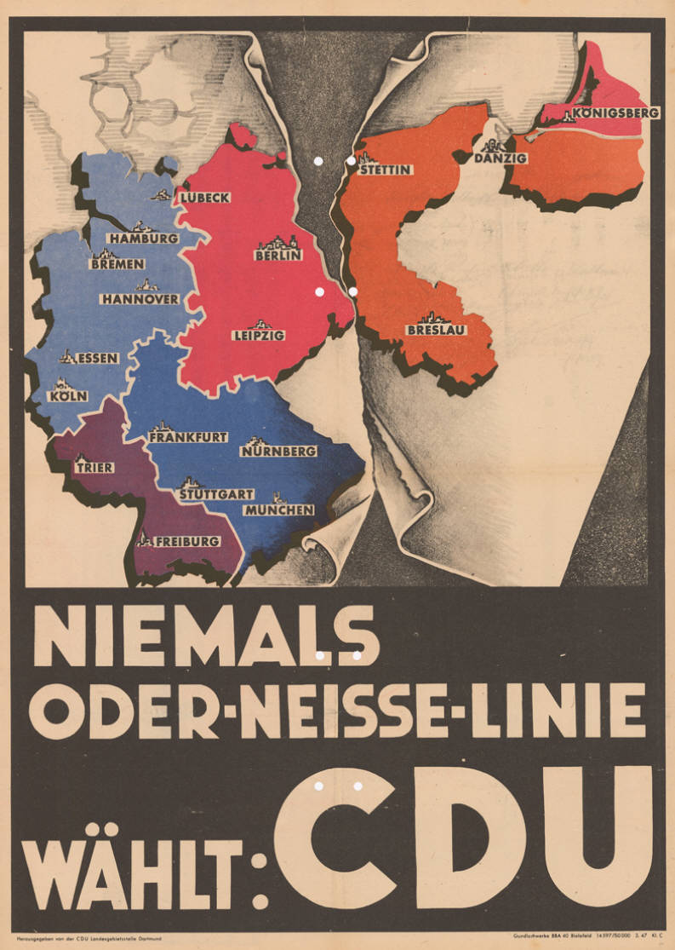
Wahlkampf in NRW 1947 (‚Linie‘ statt ‚Grenze‘)

Slide 27
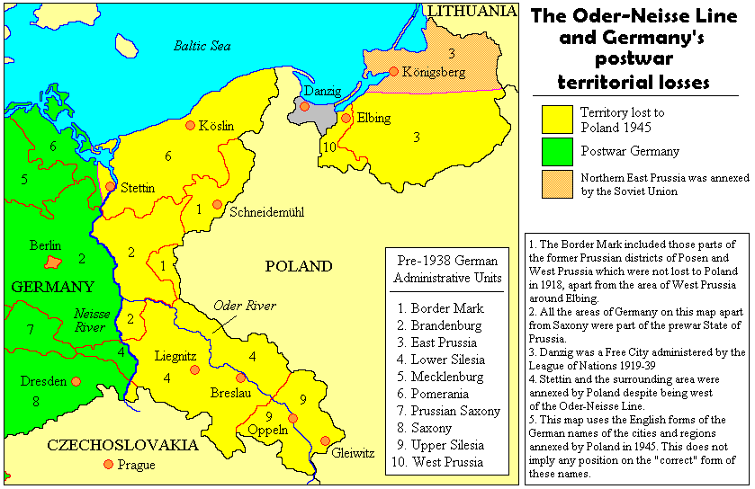
Oder-Neiße-Grenze und abgetretene Gebiete

Slide 28
Helmut Kohl (CDU) - Bundeskanzler von 1982 bis 1998: ‚Kanzler der Einheit‘ - Fernsehansprache zur Einführung der Währungs-, Wirtschafts- und Sozialunion zwischen DDR und BRD am 1. Juli 1990: „Durch eine gemeinsame Anstrengung wird es uns gelingen, Mecklenburg-Vorpommern und Sachsen-Anhalt, Brandenburg, Sachsen und Thüringen schon bald wieder in blühende Landschaften zu verwandeln, in denen es sich zu leben und zu arbeiten lohnt.“

Slide 29
Unterschiede Ost-West Neue Bundesländer - mehr Singles - weniger Ehrenamtler - mehr Schulabbrecher - mehr Vorbehalte gegen Ausländer - mehr als die Hälfte der Kinder in Kita* (Westen: nur jedes vierte Kind unter drei Jahren in Kita) * Kita = Kindertagesstätte - religiöse oder kirchliche Bindungen im Osten wesentlich schwächer und seltener als im Westen - Ostdeutsche noch immer weniger zufrieden als Westdeutsche - gehen seltener zur Wahl - verdienen weniger - 34 Prozent von ihnen halten die Westdeutschen für arrogant und eingebildet - fahren doppelt so häufig Skodas (Westler doppelt so häufig BMW) vgl. http://www.faz.net/aktuell/politik/inland/ost-west-unterschiede-nach-wiedervereinigung- deutschlands-13715180.html

Slide 30
Probleme der neuen Bundesländer - negative demografische Entwicklung: Abwanderung, geringe Geburtenrate (= geringste in der EU), Überalterung [extrem in der Lausitz / Sachsen: Hoyerswerda bis 2020 ca. minus 50%] - schwache wirtschaftliche Entwicklung - hohe Arbeitslosigkeit - Rechtsextremismus - Gewalt gegen Ausländer / Asylbewerberheime - Gewalt gegen Politiker (Sachsen) - Lehrermangel - Crystal Meth

Slide 31
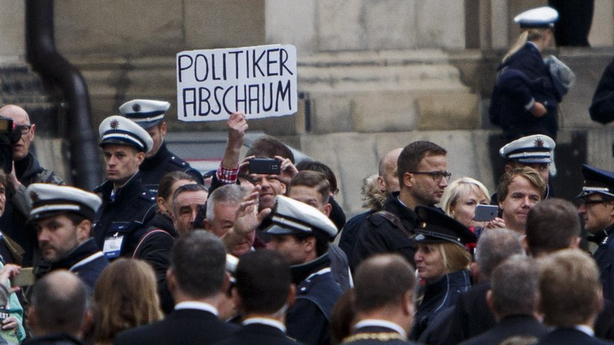
Schwierigkeiten nach und mit der deutschen Wiedervereinigung Zentrale Einheitsfeier in Dresden am 3. Oktober 2016

Slide 32
Psychologische Situation Anja Goerz (Radio-Journalistin rbb): „Der Osten ist ein Gefühl“ (2014) „(…) die Rückschau fällt durchaus kritisch aus. Die so hochgelobten angeblichen Errungenschaften wie etwa die gute Kitaversorgung oder der große Gemeinschaftsgeist in der DDR haben die Befragten völlig unterschiedlich bewertet, je nachdem, aus was für Familien sie kamen und wie sie erzogen worden sind. Was ich in all meinen Gesprächen aber immer wieder registriert habe, ist dieses Gefühl des Verlustes eines ganzen Landes: Die Menschen aus der DDR vermissen einen Raum für die Erinnerung an ihre Kindheitstage, ihre Jugend, ihr Leben in diesem Land, das es nun nicht mehr gibt. Alle sprechen von einem Gefühl der Zerrissenheit, dass sich nicht recht deuten lässt. Auf der einen Seite endlich in Freiheit, auf der anderen Seite ein unendlicher Verlust.“ http://www.superillu.de/aktuelles/der-osten-ist-ein-gefuehl-die-mauer-den-koepfen

Slide 33
Deutsche Einheit 2017 https://www.youtube.com/watch?v=ulJa1Sfvwsw

Slide 34
Wirtschaftliche Entwicklung allgemein - Förderung Ostdeutschlands (Aufbau Ost, Solidarzuschlag u.a.) - Abwicklung der alten Industrie (Institution: Treuhandanstalt) - Privatisierung des ‚Volkseigentums‘: 95% an westliche Eigentümer - geringes Bruttoinlandsprodukt - hohes Leistungsbilanzdefizit = Importüberschuss (2003: 100 Milliarden Euro) - Vereinigungsgewinn der alten Bundesländer: 100 Milliarden Euro pro Jahr

Slide 35
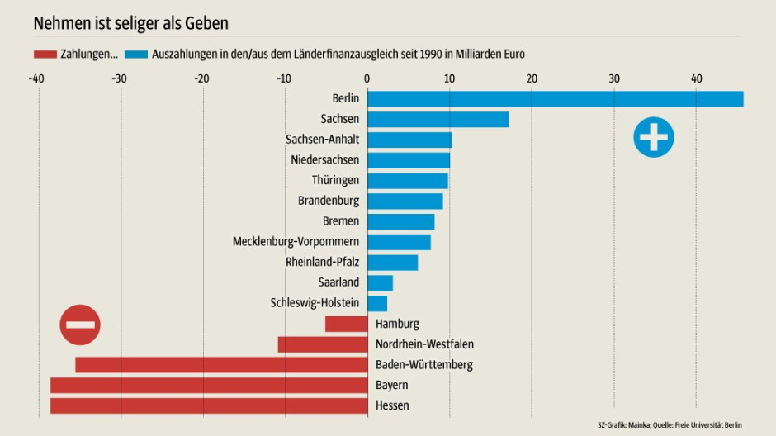
Länderfinanzausgleich

Slide 36
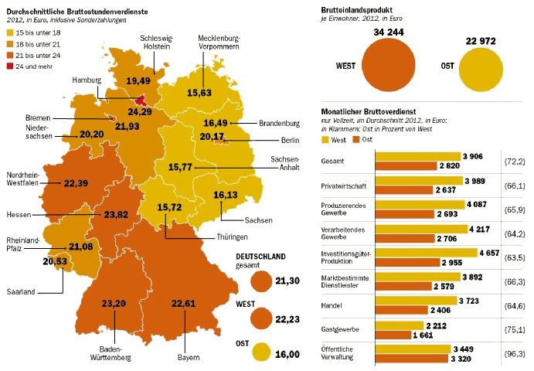
Bruttoverdienst Ost/West

Slide 37
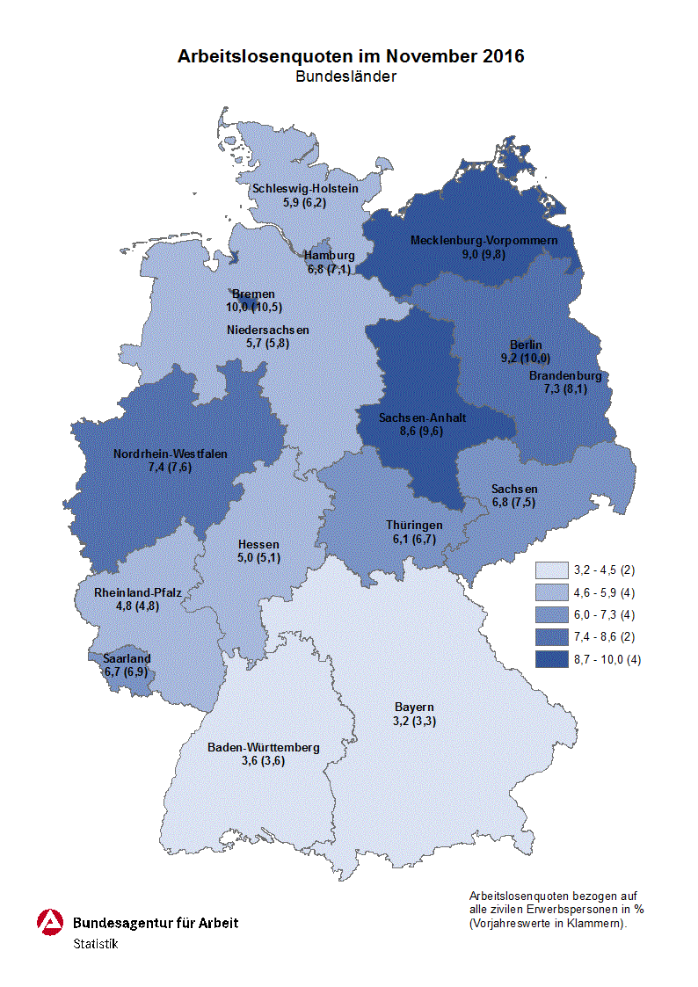
XXXXX

Slide 38
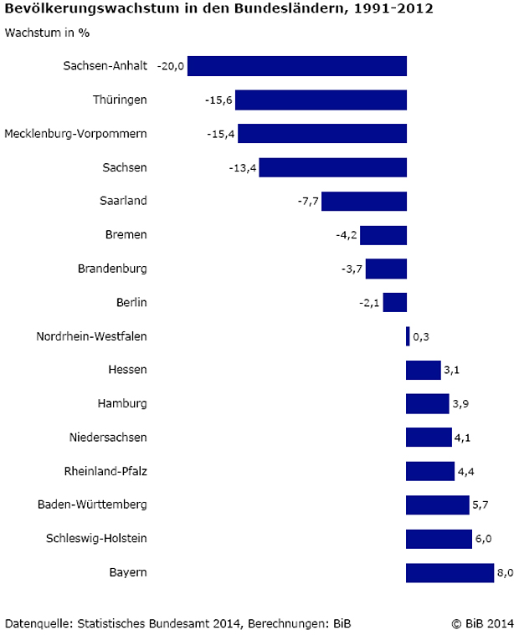

Slide 39
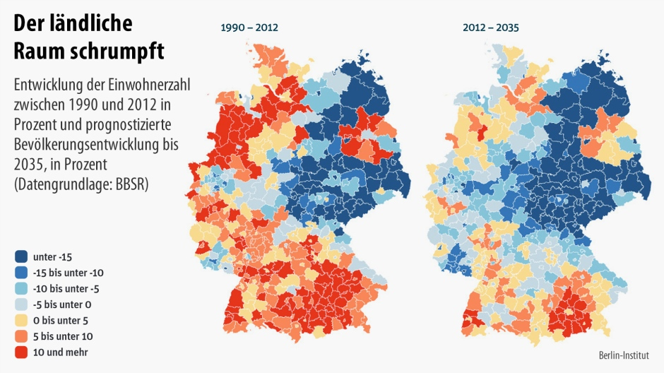
Gesamtdeutschland Schrumpfung des ländlichen Raums

Slide 40
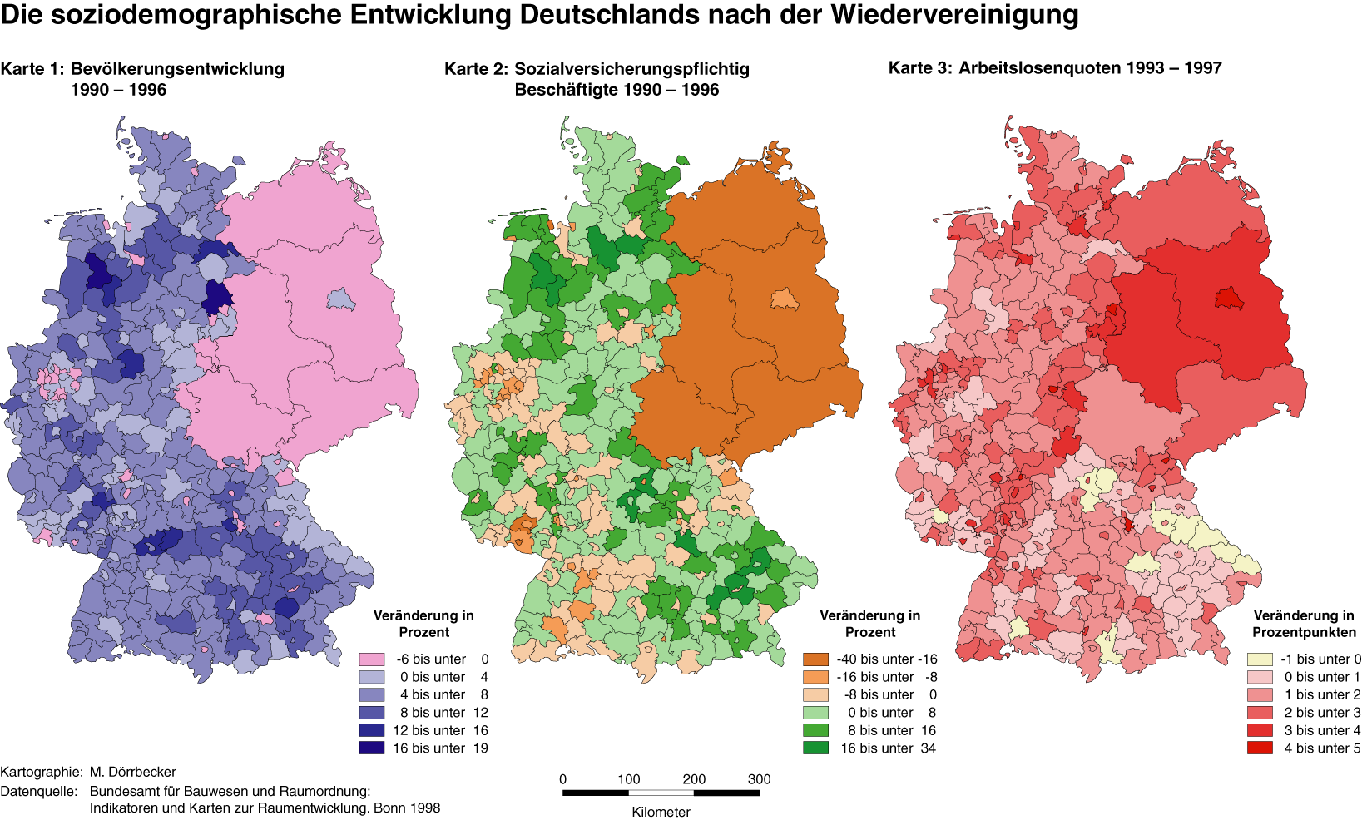

Slide 41
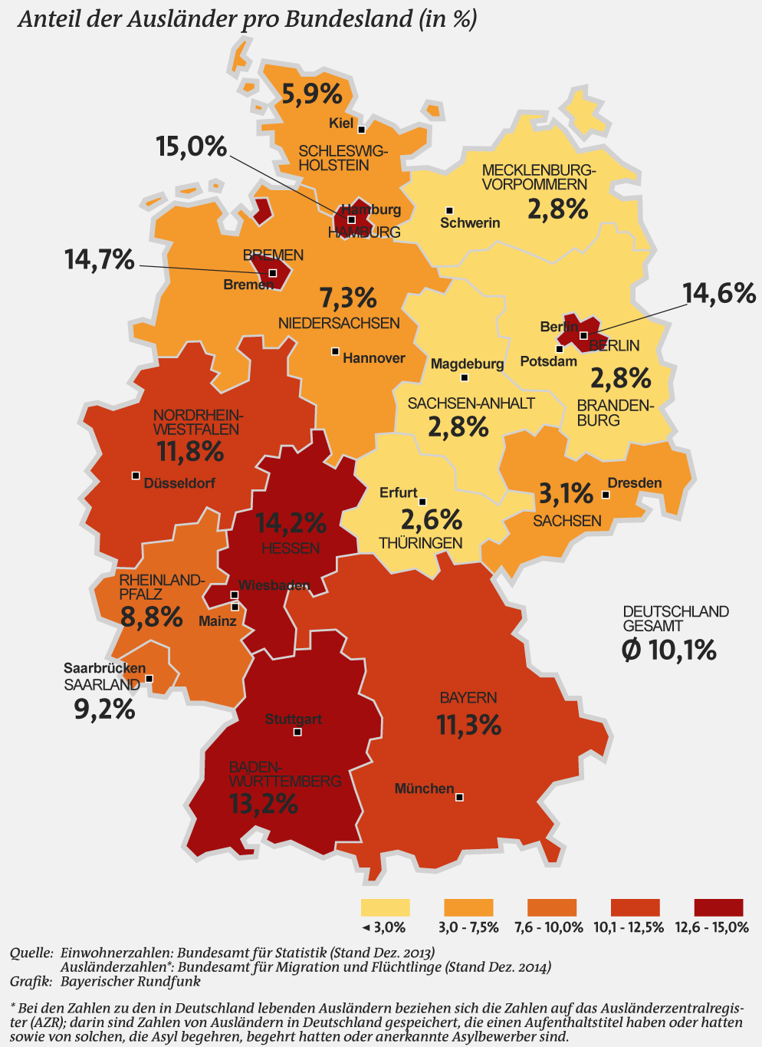
Geschichte

Slide 42
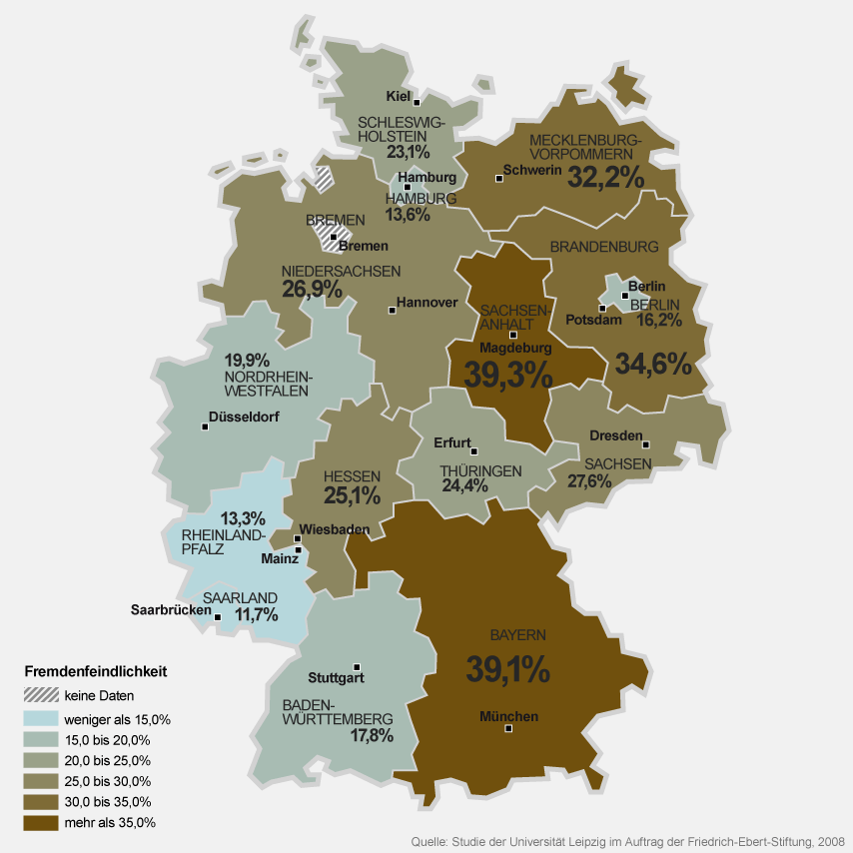

Slide 43
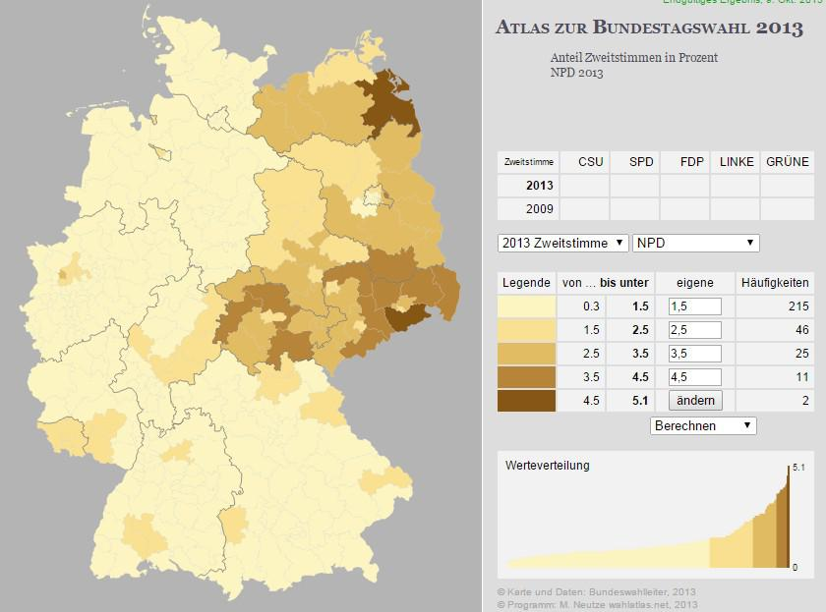

Slide 44
Rassistisch motivierte Gewalttaten - Hoyerswerda: September 1991 - gegen ein Vertragswohnheim und ein Flüchtlingswohnheim - etwa 500 Angreifer - nur 4 (!) Verurteilungen - Rostock-Lichtenhagen: August 1992 - gegen die Zentrale Aufnahmestelle für Asylbewerber (ZAst) und ein Wohnheim für ehemalige vietnamesische Vertragsarbeiter - Rechtsextreme + 3.000 applaudierende Zuschauer, die den Einsatz von Polizei und Feuerwehr behinderten - nur 50 (!) Verurteilungen - https://www.youtube.com/watch?v=PjiOJvBa6CA

Slide 45
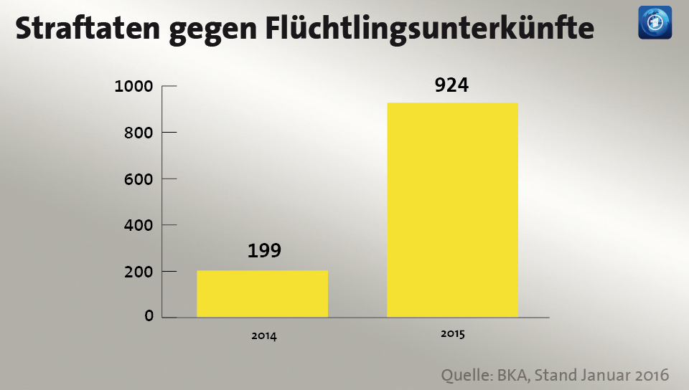
Straftaten gegen Flüchtlingsunterkünfte Gesamtdeutschland 2015 = 2 - 3 pro Tag

Slide 46
Straftaten gegen Flüchtlingsunterkünfte Gesamtdeutschland 2016 = 10 pro Tag „Im vergangenen Jahr hat es einem Zeitungsbericht zufolge insgesamt 3533 Angriffe auf Flüchtlinge und Asylunterkünfte gegeben. (…) Zudem gab es 217 Attacken gegen Hilfsorganisationen oder freiwillige Asyl-Helfer. Demnach wurden 2545 Angriffe auf Flüchtlinge außerhalb ihrer Unterkünfte gezählt. Hinzu kommen 988 Angriffe auf Flüchtlingsheime – 2015 hatte es 1031 gegeben. Im gesamten Jahr 2016 wurden bei diesen Delikten 560 Menschen verletzt, darunter 43 Kinder.“ http://www.tagesspiegel.de/politik/gewalt-gegen-asylbewerber-3500-angriffe-auf-fluechtlinge-im-vergangenen-jahr/19443722.html

Slide 47
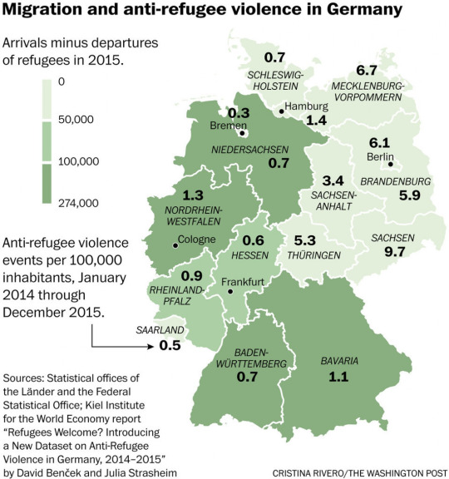

Slide 48
Rechtsextreme / rechtspopulistische Organisationen - NPD Nationaldemokratische Partei Deutschlands; gegründet 1964, ca. 5000 Mitglieder; Verbotsantrag beim Bundesverfassungsgericht im Januar 2017 gescheitert: Partei zwar verfassungsfeindlich, aber keine konkrete Bedrohung für die freiheitlich demokratische Grundordnung - Pegida Patriotische Europäer gegen die Islamisierung des Abendlands; Demonstrationen in Dresden seit dem 20. Oktober 2014 (Montage!); Teilnehmer aktuell ca. 2000 (?); Facebook 200 000 Likes - AfD Alternative für Deutschland; gegründet Februar 2013, ca. 25 000 Mitglieder (Frauenanteil 16 %); Vorsitzende: Jörg Meuthen / Alexander Gauland

Slide 49
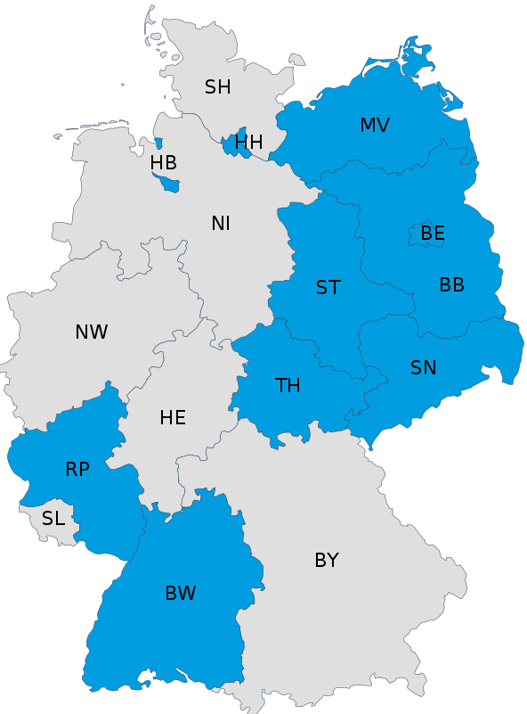
Länderparlamente mit AfD-Mandaten

Slide 50
Björn Höcke, AfD Rede in Dresden, 17. Januar 2017: "Wir Deutschen, also unser Volk, sind das einzige Volk der Welt, das sich ein Denkmal der Schande in das Herz seiner Hauptstadt gepflanzt hat.“ „Anstatt die nachwachsende Generation mit den großen Wohltätern, den bekannten, weltbewegenden Philosophen, den Musikern, den genialen Entdeckern und Erfindern in Berührung zu bringen, von denen wir ja so viele haben, ... vielleicht mehr als jedes andere Volk auf dieser Welt ..., und anstatt unsere Schüler in den Schulen mit dieser Geschichte in Berührung zu bringen, wird die Geschichte, die deutsche Geschichte, mies und lächerlich gemacht."

Slide 51
No-go-Areas? - FRAGE: Wie sieht es vor Ort wirklich aus? - Ist die Situation im Osten Deutschlands problematischer als im Westen? - vgl. Duisburg-Marxloh in NRW! http://www.rp-online.de/nrw/staedte/duisburg/kriminalitaet-in-duisburg-marxloh-clans-und- das-gesetz-der-strasse-aid-1.6455035

Slide 52
Crystal Meth In Sachsen ist die Zahl der Neugeborenen, die Schäden durch Crystal Meth haben, in den vergangenen Jahren drastisch gestiegen. Viele Mütter sind sogar bei der Geburt high, berichten die Ärzte. Methamphetamin (…) ist durch die Drogenküchen in der Nachbarschaft bislang vor allem in Sachsen ein Problem. Dort war die Zahl der Konsumenten, die sich hilfesuchend an Beratungsstellen wenden, im vergangenen Jahr mit knapp 5000 vier Mal höher als im Bundesdurchschnitt, berichtet die Landesstelle gegen die Suchtgefahren (SLS). Dinger beobachtet seit einigen Jahren, wie die Zahl der durch die Droge geschädigten Föten und Neugeborenen in dem Bundesland drastisch zunimmt. Im Regierungsbezirk Chemnitz sei die Zahl seit 2007 um knapp 400 Prozent gestiegen, sagt er, im Regierungsbezirk Leipzig waren es 800 Prozent, im Regierungsbezirk Dresden sogar 1000 Prozent. Dort hat sich die Zahl der betroffenen Kinder mehr als verzehnfacht. Bei den 35.000 Kindern, die im vergangenen Jahr in Sachsen zur Welt kamen, diagnostizierten Ärzte bei 160 bis 180 Schäden durch die Droge. Das seien jedoch nur die nachgewiesenen Fälle, sagt Dinger. Der Arzt geht davon aus, dass man auf die Zahl mindestens 50 Prozent draufschlagen muss. (= mehr als 1 %) http://www.spiegel.de/gesundheit/schwangerschaft/crystal-meth-immer-mehr-babys-in-sachsen-betroffen-a-1087370.html

Slide 53
Sorben - westslawisches Volk (gleicher Stamm wie Serben!?) - obersorbisch: Serbja, niedersorbisch: Serby - Freistaat Sachsen: Oberlausitz = 40 000 - Ministerpräsident Stanislaw Tillich ist Sorbe - Brandenburg: Niederlausitz = 20 000 (‚Wenden‘, ‚Lausitzer Serben‘) - anerkannte nationale Minderheit - Ansiedlung: erste Hälfte 6. Jahrhundert n. Chr.

Slide 54
Flagge der Sorben (panslawische Farben)

Slide 55
Nationale Minderheiten in Deutschland - Dänische Minderheit: Schleswig-Holstein: 50 000 - Friesische Volksgruppe: Niedersachsen: Saterland: Saterfriesen: 1000 bis 2500 (‚Volksgruppe‘) - Sinti und Roma: 70 000 - Sorben: 60 000 (‚Volk‘)

Slide 56
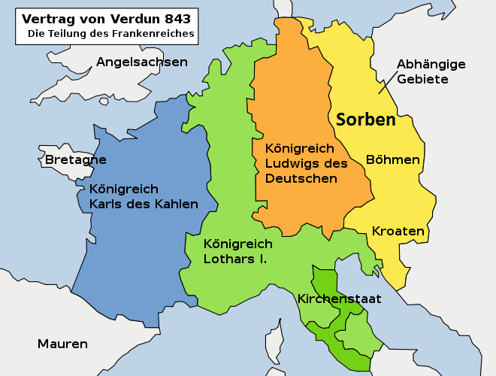

Slide 57
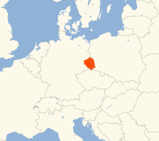
Sorben Siedlungsgebiet

Slide 58
Sorbisch - 20 000 bis 30 000 aktive Sprecher - Obersorbisch: hornjoserbšćina; ähnlich: Tschechisch/Slowakisch - Niedersorbisch: dolnoserbšćina; ähnlich: Polnisch = vom Aussterben bedroht: im Gegensatz zum Obersorbischen, kein stabiles Kernsprachgebiet, in dem es Mehrheitssprache ist - dazwischenliegende sorbische Grenzdialekte

Slide 59
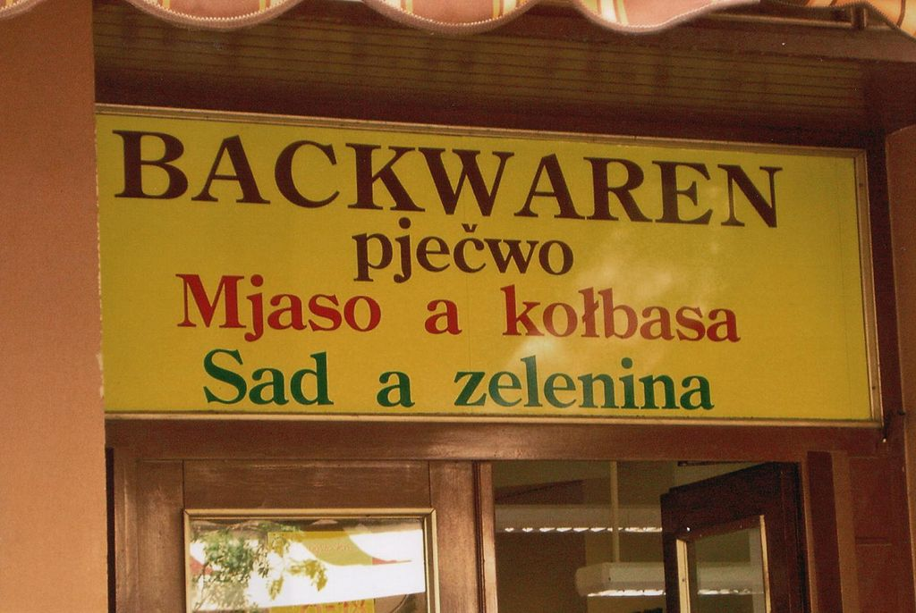
Bautzen: Obersorbisch

Slide 60
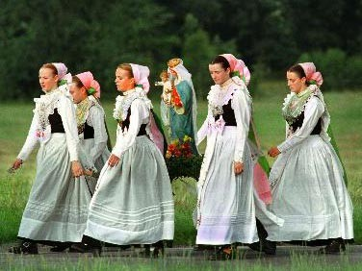
Sorbische Folklore / Trachten

Slide 61
Martin Luther (Eisleben 1483 – ebd. 1546) 2017: 500 Jahre Reformation Luther-Städte - Erfurt: Mönch im Kloster der Augustiner-Eremiten - Wittenberg: 31. Oktober 1517: Anschlag der 97 Thesen am Hauptportal der Schlosskirche zu Wittenberg - Worms: Reichstag 1521: Verteidigung seiner Theologie – Reaktion: Wormser Edikt = Luther ‚vogelfrei‘ - Eisenach: Wartburg: Versteck Luthers, dort Übertragung des Neuen Testaments

Slide 62
Martin Luther Theologie - solus Christus / sola gratia / sola fide / sola scriptura Antisemitismus - 1543: „Von den Juden und ihren Lügen“ weitere Schriften; antisemitische Stereotypen, Projektionen, Realitätsverleugnung; Wirkung auf modernen Antisemitismus und NS-Ideologie Hexenglauben „[…] sie können nämlich Milch, Butter und alles aus einem Haus stehlen; […] Sie können ein Kind verzaubern… Auch können sie geheimnisvolle Krankheiten im menschlichen Knie erzeugen, dass der Körper verzehrt wird; […] Die Zauberinnen sollen getötet werden, weil sie Diebe sind, Ehebrecher, Räuber, Mörder… Sie schaden mannigfaltig. Also sollen sie getötet werden, nicht allein weil sie schaden, sondern auch, weil sie Umgang mit dem Satan haben.“

Slide 63
Leipzig - Montagsdemonstrationen: ab dem 4. September 1989 - Ausgangspunkt: Nikolaikirche - Ruf: „Wir sind das Volk!“ - Teilnehmer: 4.9. = 1200 – 9.10. = 130 000 – 6.11. = 500 000 - Nikolaikirche - Friedensgebete seit September 1982 - Erich Loest (1926 – 2013): Nikolaikirche (Roman, 1995)

Slide 64
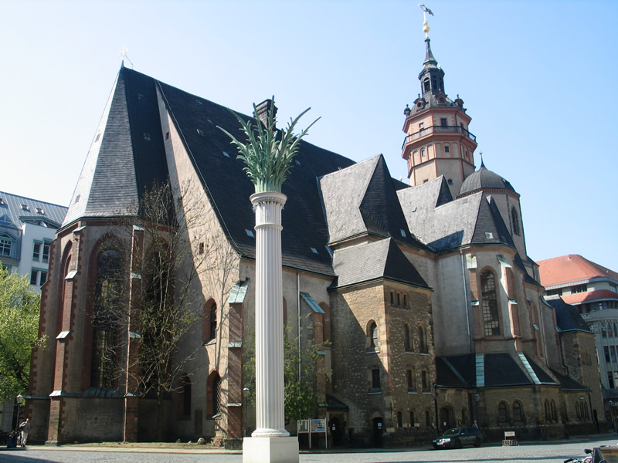
Nikolaikirche (Klassizismus)

Slide 65
Johann Sebastian Bach (Eisenach 1685 – Leipzig 1750) - Erstaufführung der Johannespassion am 7. April 1724 in der Nikolaikirche Bach-Städte - Weimar: Konzertmeister 1708 – 1717 - Köthen: Kapellmeister 1717 – 1723 - Leipzig: Thomaskantor an der Thomaskirche 1723 – 1750 (in der Thomaskirche begraben)

Slide 66
Deutsches Literaturinstitut Leipzig (DLL) - Lehre seit 1995 - Lehrinhalt: Literarisches Schreiben (vgl. Hildesheim, Wien, Bern) - bekannte Absolventen: Kerstin Hensel, Clemens Meyer, Saša Stanišić, Juli Zeh (geb. in Bonn, Roman Spieltrieb, 2004) - Vorgängerinstitution: Institut für Literatur (1955; Johannes-R.-Becher*-Institut) * expressionistischer Lyriker, Kulturminister der DDR, Texter der DDR-Nationalhymne: „Auferstanden aus Ruinen“ (‚Becher-Hymne‘) - bekannte Absolventen: Ralph Giordano, Sarah Kirsch, Erich Loest

Slide 67
Malerei - Leipziger Schule (1970er bis 1980er Jahre) - gegenständliche Malerei - Neue Leipziger Schule (1990er Jahre bis heute) - dritte Generation der Leipziger Schule - verbunden mit der Hochschule für Grafik und Malerei in Leipzig - Vertreter: Hans Aichinger (*1959), Neo Rauch (*1960), Katrin Heichel (*1972) u.a.

Slide 68
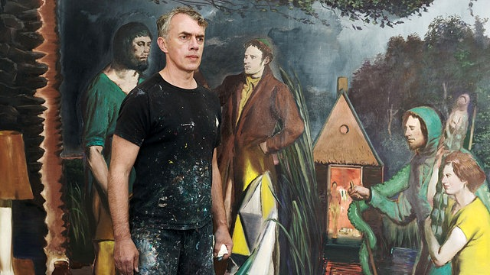
Neo Rauch

Slide 69
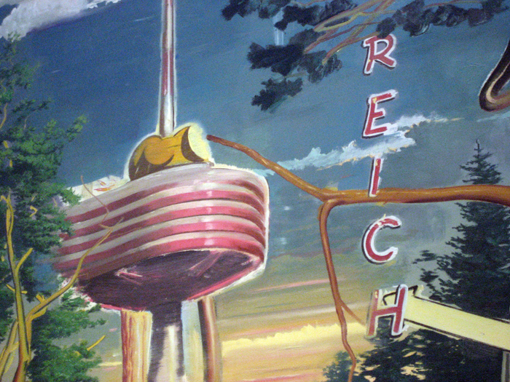

Slide 70
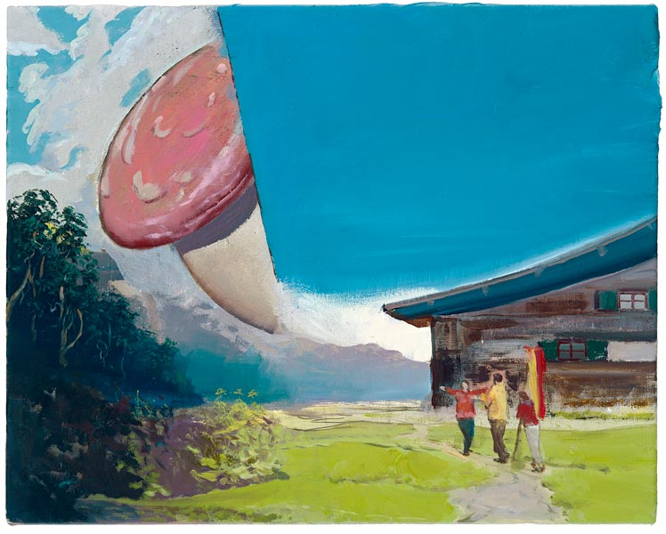

Slide 71
Literatur/Philosophie Brandenburg - Theodor Fontane (1819 – 1898): Wanderungen durch die Mark Brandenburg (1862) - Bertolt Brecht (1898 – 1956): Buckower Elegien (1953) Mecklenburg-Vorpommern - Wolfgang Koeppen (Greifswald 1906 – München 1996); Text: Jugend (1976); Universität Greifswald: Wolfgang-Koeppen-Archiv Thüringen - Weimar: Weimarer Klassik: Goethe (ab 1775 am Hof des Herzogtums Sachsen-Weimar-Eisenach, auf Einladung des 18-jährigen Herzogs Karl August), Schiller, Wieland, Herder - Universität Jena: Hegel, Fichte, Schiller, Novalis, Fr. Schlegel; Jenaer Frühromantik Sachsen - Karl May (Ernstthal 1842 – Radebeul 1912); Radebeul: Karl-May-Museum Sachsen-Anhalt - Mechthild von Magdeburg (1207 – 1282): christliche Mystikerin: Das fließende Licht der Gottheit (7 Bände): Vermählung der Seele mit Christus - Merseburg: Merseburger Zaubersprüche, althochdeutsch, 10. Jhd.

Slide 72
Gegenwartsliteratur Ostdeutschland - Ingo Schulze (*1962 Dresden) Simple Storys. Ein Roman aus der ostdeutschen Provinz (1998) - Clemens Meyer (*1977 Halle an der Saale) Als wir träumten (2006; verfilmt 2014) - Uwe Tellkamp (*1968 Dresden) Der Turm. Geschichte aus einem versunkenen Land (2009) - Moritz von Uslar (*1970 Köln) Deutschboden. Eine teilnehmende Beobachtung (2010; verfilmt 2013)

Slide 73
Pop-Musik Puhdys - 1965/1969 – 2014 - 1965 Udo-Wendel-Combo - DDR-Jugendzeitschrift Neues Leben: 12 x beliebteste Band der DDR - Album: Die Puhdys 1974 – mit: Wenn ein Mensch lebt - Singles: Ikarus 1973, Alt wie ein Baum 1976, Doch die Gitter schweigen 1978

Slide 74
Texte für die mündliche Prüfung (zur Auswahl) - Katrin Hammerstein / Birgit Hofmann: „Wir […] müssen die Vergangenheit annehmen“ – Richard von Weizsäckers Rede zum Kriegsende 1985 http://www.bpb.de/geschichte/zeitgeschichte/deutschlandarchiv/217619/richard-von- weizsaeckers-rede-zum-kriegsende-1985 - Vera Hanewinkel: Wie stehen die deutschen Parteien zu den Themen Migration, Integration, Flucht und Asyl? http://www.bpb.de/gesellschaft/migration/laenderprofile/255670/parteien-zu- migration-integration-flucht-und-asyl - Everhart Holtmann / Tobias Jaeck: Was denkt und meint das Volk? Deutschland im dritten Jahrzehnt der Einheit http://www.bpb.de/apuz/210548/was-denkt-und-meint-das-volk-deutschland-im-dritten- jahrzehnt-der-einheit

